Slide 1
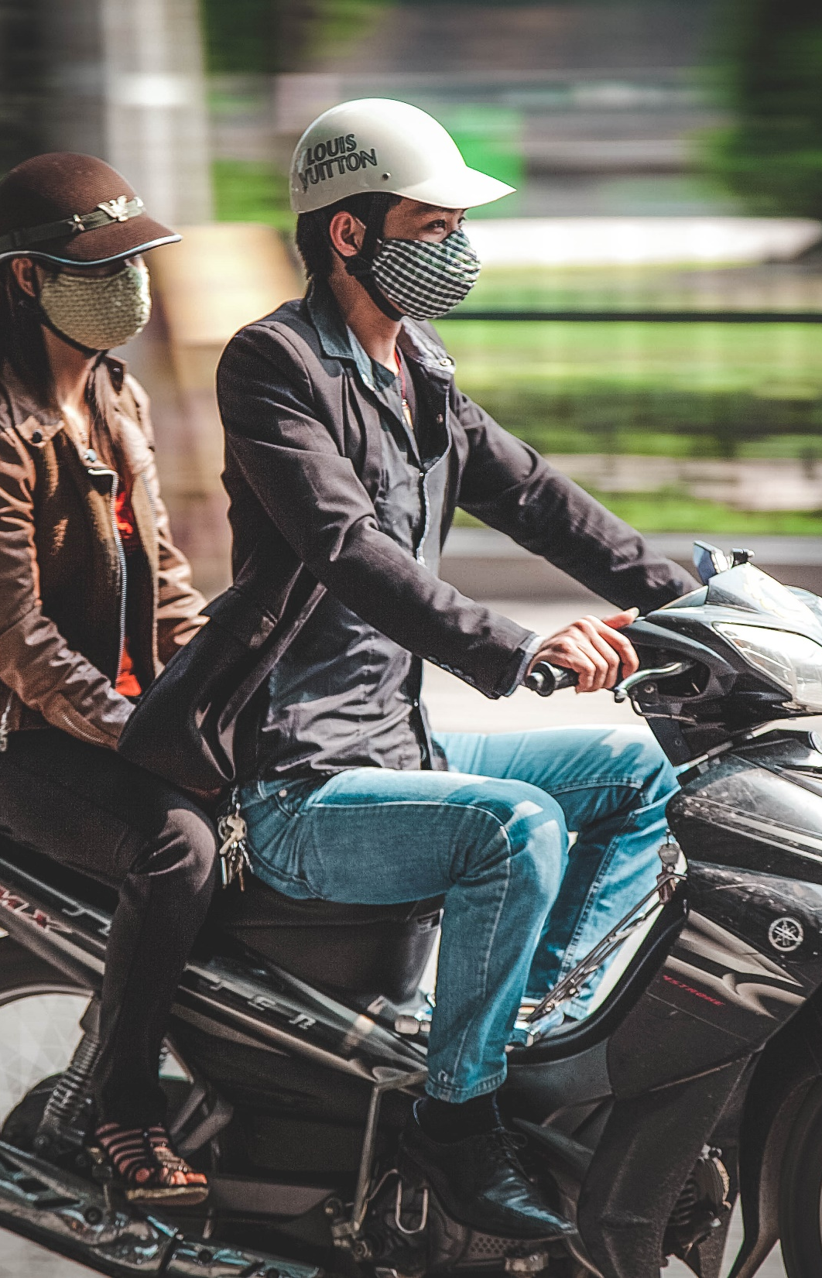
Sõiduki juhtimine (sõidukiirus, joobes ja väsimusseisundis juhtimine)
Transpordiamet
08/2023

Slide 2
Uuringu teemad
SÕIDUKIJUHTIDE TAUST
Mootorsõiduki juhtimisõigus (küsimus T1 ja T2)
  Kilometraaž viimase 12 kuu jooksul (küsimus T3)
  Sõidukijuhi staaž (T4)
Töösõidud (küsimus T5)
SÕIDUKIIRUS
Piirkiiruse ületamine
  Piirkiiruse ületamine (küsimus 4)
    Piirkiiruse jälgimise seade (küsimus 3)
  Piirkiiruse ületamise põhjused (küsimus 5)
  Piirkiiruse ületamise tõttu liiklusohtlikesse olukordadesse sattumine (küsimus 6)
Sõidukijuhtide käitumine ja teadlikkus
  Peatumine reguleerimata ülekäigurajal, kui jalakäija ootab kõnniteel sõidutee ületamise võimalust (küsimus 7)
  Teadlikkus peatumisteekonnast kuival ja märjal teekattel (küsimus 1 ja 2)
  Suhtumine teelõigu läbimise keskmist kiirust mõõtva elektroonilise süsteemi kasutusele võttu asulavälisel teel (küsimus 7A)
JOOBES JUHTIMINE
Teadlikkus alkoholi mõjust (küsimus 12-13)
  Joobes seisundi kontrollimine (küsimus 14)
Alko- ja narkojoobes sõidukijuhtimine
  Alko- ja narkojoobes juhiga sõidukis viibimine (küsimus 8)
  Alko- ja narkojoobes sõidukijuhtimine (küsimus 15)
    Alko- ja narkojoobes liiklusohtlikku olukorda sattumine (küsimus 16)
    Politsei poolt joobes sõidukijuhtimise kontrollimine (küsimus 17)
Alko- ja narkojoobes sõidukijuhtide takistamine
  Joobes juhi takistamine (küsimus 10 ja 11)
Joobes juhtimise kampaania märkamine (küsimus 21-22)
VÄSIMUSSEISUNDIS JUHTIMINE
  Väsimusseisundis juhtimine (küsimus 18)
  Väsimusseisundis juhtimise põhjused (küsimus 19)
  Väsimusseisundis liiklusohtlikku olukorda sattumine (küsimus 20)

Slide 3
Uuringu metoodika ja vastutajad
Üldkogum: üle 15-aastane Eesti elanikkond (Eesti Statistikaameti andemetel)
Meetod: Omnibuss (50% telefoni-intervjuud, 50% Turu-uuringute AS veebipaneel).
Valimi koostamine: kasutati üldkogumi proportsionaalset mudelit, hiljem tulemused kaaluti üldkogumile vastavaks soo, vanusegruppide, rahvuse, hariduse, piirkonna ja asulatüübi järgi.
Planeeritud valim: 1000
Valimiviga: 1000 vastaja puhul ±3,1%, väiksemate gruppide vaatlemisel võib viga olla suurem
Küsitluse pikkus: 5 lehekülge
Aasta | Üldkogum | Küsitlusperiood | Tegelik valim (vastajate arv)
2017 | 1 102 953 | 09.08 - 22.08 | 1006
2018 | 1 100 881 | 07.08 - 27.08 | 1005
2019 | 1 102 616 | 06.08 - 21.08 | 1043
2020 | 1 102 616 | 12.08 - 24.08 | 1003
2021 | 1 102 616 | 5.08 - 13.08 | 1003
2022 | 1 103 331 | 4.08 - 17.08 | 1003
2023 | 1 141 965 | 3.08 - 13.08 | 1000

Slide 4
Vastutajad
Tellijapoolne kontaktisik Raul Rom
Uuringu projektijuht ja aruande koostamine Liis Grünberg, liis@turu-uuringute.ee, 58529707
Küsitlustöö koordineerimine Anglina Oblikas
Valim, ankeedi programmeerimine Kristel Merusk
Andmetöötlus Reijo Pohl

Slide 5
Sõidukijuhtide taust

Slide 6
Sõidukijuhtide taust
Mootorsõiduki juhtimisõigus (Slaid 7-8)
Mootorsõiduki juhtimisoskusega juhilubade omanikke on vähemalt 15-aastase elanikkonna seas 69%, s.o 785 100 ± 32 800; viimase 12 kuu jooksul ei ole neist aga 4% ehk 20-42 tuhat elanikku mootorsõidukit juhtinud.
Antud uuringu raames vaadeldakse aga sõidukijuhtidena just neid juhilubade omanikke, kes on viimase 12 kuu jooksul mootorsõidukit juhtinud, seega jääb vaadeldava sihtgrupi suuruseks 66% üle 15-aastasest elanikkonnast, s.o 754 600 ± 33 500. Sõidukijuhtide osakaal on aastate jooksul tasapisi kasvanud.
Sõidukijuhtide seas on keskmisest enam mehi ja 25-49-aastaseid elanikke, eestlasi, kõrgharidusega ja kõrgemasse sissetulekugruppi kuulujaid, Põhja- ja Kesk-Eesti ning maapiirkondade elanikke.
Valdav osa sõidukijuhtidest omavad B-kategooria juhiluba (99%). Pooltel on ka mõne muu kategooria juhiluba.
Sõidukijuhtide seas on kõige enam 11-40-aastase staažiga juhte, lausa 61%. Suurema staažiga juhtidel on tõenäolisemalt lisaks olemas ka mõne muu kategooria juhiload.
Sõidukijuhtide seas on kolmandik neid, kes sõidavad aastas kuni 5 000 kilomeetrit ja viiendik neid, kes sõidavad 5 000-10 000 kilomeetrit. Ülejäänud juhid on läbinud viimase 12 kuu jooksul veel suurema kilometraaži. Kuni 5 000 kilometraažiga sõitjate seas on enam naisi ja üle 65-aastaseid. Üle 20 000 kilometraažiga sõitjate seas on enam mehi, 21-40-aastase sõidukijuhi staažiga ning C- ja D-kategooria juhilubade omanikke, samuti töösõitude tegijaid.
Töö või tööülesannete täitmisel on on viimase 12 kuu jooksul sõidukit juhtunud 37% vähemalt 15-aastasest elanikkonnast, 56% sõidukijuhtidest, s.o ca 419 900 ± 28 400 sõidukijuhti.
Töösõite teevad sagedamini mehed, 35-64-aastased, mitte-eestlased ning erinevate kategooriate (v.a B-kategooria) juhilubade omanikud.

Slide 7
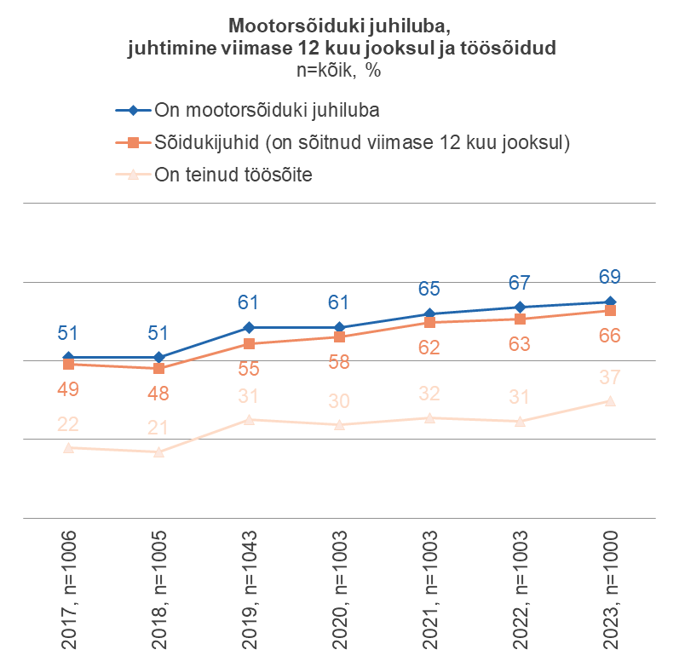
Sõidukijuhtide taust

Slide 8
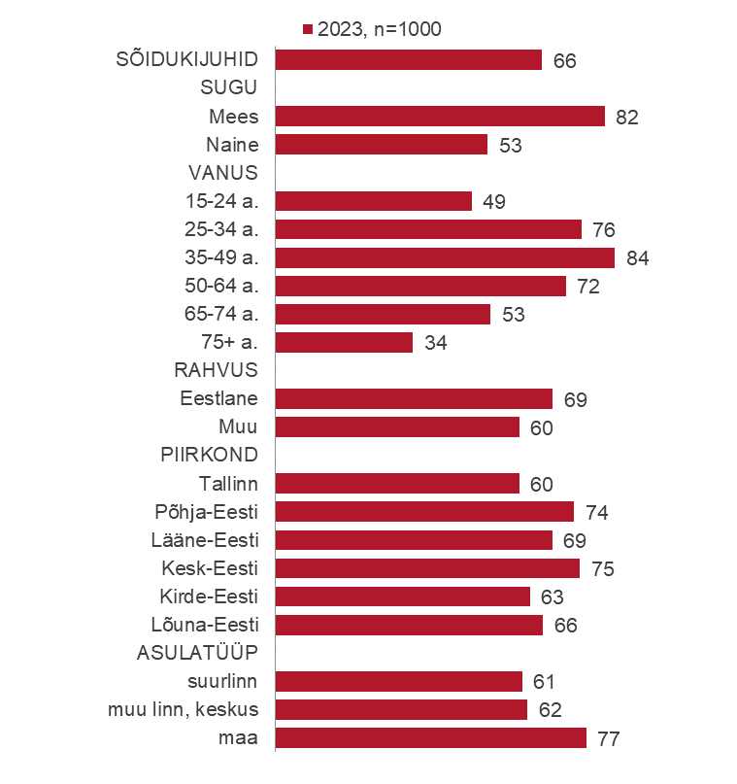
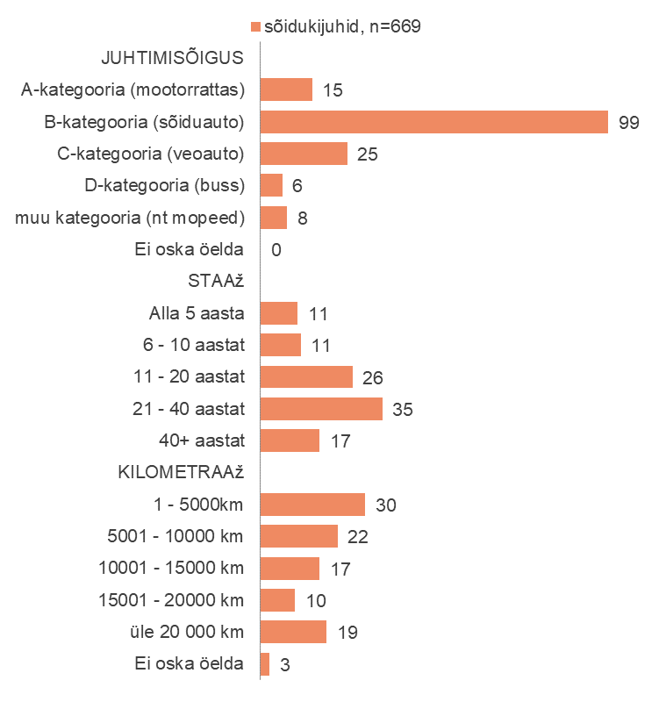
Sõidukijuhtide taust

Slide 9
Sõidukiirus

Slide 10
Sõidukiirus
Piirkiiruse ületamine (Slaid 11-12)
Kõige sagedamini ja kõige enam ületatakse kiirust linnadevahelistel põhiteedel (72%, s.h 28% enam kui 5 km/h), seejärel kohalikel maanteedel (61%, s.h 20% enam kui 5 km/h) ning linnades ja asulates (44%, s.h 9% enam kui 5 km/h).
Kiiruse ületajate osakaalud erinevatel teedel on eelmise aastaga võrreldes veidi langenud, kuid kiirust ületavate sõidukijuhtide osakaal kokku ei ole oluliselt muutunud (76%). Erinevatel aastatel on nende osakaal jäänud vahemikku 71-77%
Vastavalt sellele, kuivõrd eelpool mainitud erinevatel teedel kiirusepiirangut tavaliselt ületatakse, jagasime sõidukijuhid erinevatesse gruppidesse järgnevalt:
  Ei ületa kiirust 23% – sõidavad kõikidel teedel lubatud kiirusepiirangu järgi – sagedamini naised, üle 74-aastased ja kuni 5 000 kilometraažiga sõidukijuhid;
  Ei ületa kiirust olulisel määral 44% – mõnel teel ületavad lubatud kiirusepiirangut kuni 5 km/h – sagedamini 64-74-aastased;
  Osalised kiiruseületajad 24% – mõnel teel ületavad kiirusepiirangut üle 5 km/h – sagedamini kõrgemasse sissetulekugruppi kuulujad;
  Alatised kiiruseületajad 9% – kõikidel teedel ületavad kiirusepiirangut üle 5 km/h – sagedamini mehed, kuni 49-aastased, tallinlased, 6-10-aastase staažiga sõidukijuhid.

Slide 11
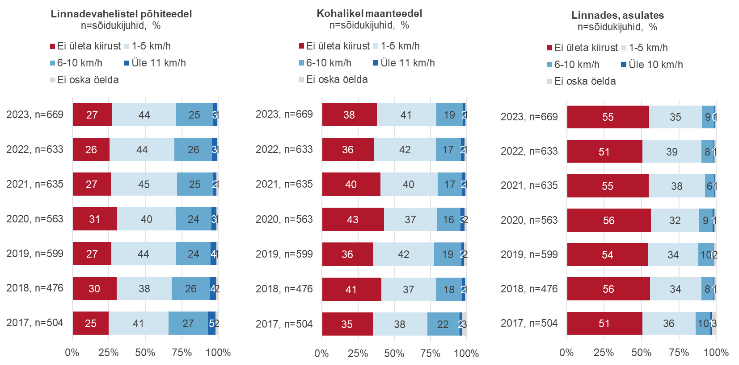
Sõidukiirus
Piirkiiruse ületamine erinevatel teedel

Slide 12
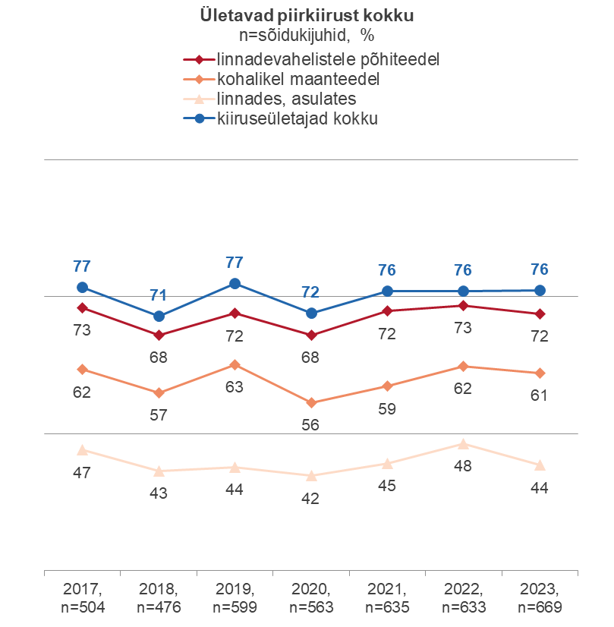
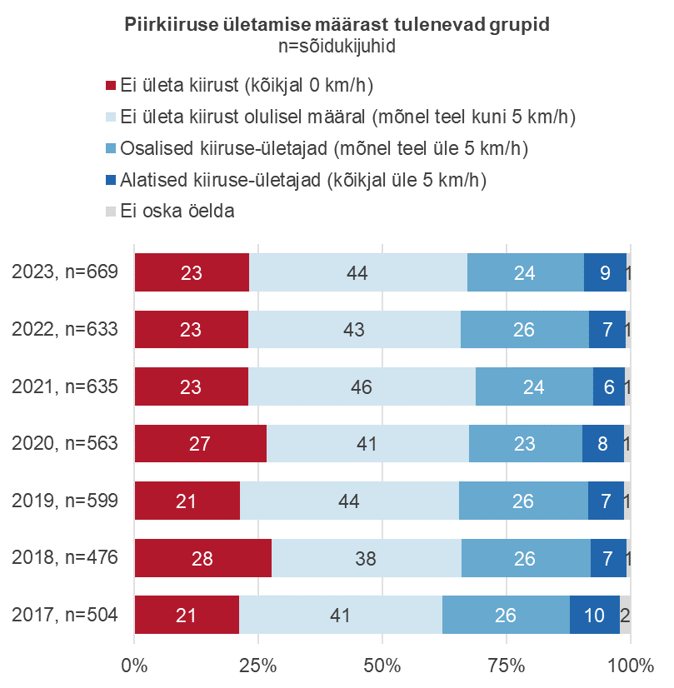
Sõidukiirus
Piirkiiruse ületamine

Slide 13
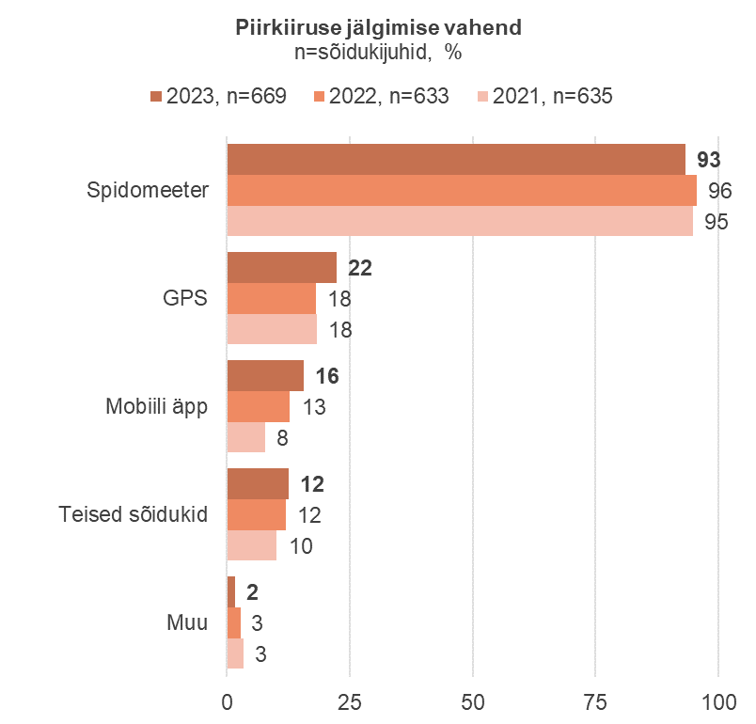
Sõidukiirus
Piirkiiruse ületamine – sõidukiiruse jälgimise vahend
Kõige tüüpilisem on jälgida sõiduki kiirust spidomeetrilt (93%), muude vahenditena kasutab ligi neljandik GPS-seadmeid (sagedamini mehed, 15-24-aastased, töösõitude tegijad), kuuendik järgib mobiili äppi (sagedamini 15-34-aastased) ja kümnendik teisi sõidukeid.
Eelnevate aastatega võrreldes on hakatud enam lisaks jälgima GPS seadmeid kui ka mobiili äppe.
Muu vastusena nimetati peamiselt tunnetust.

Slide 14
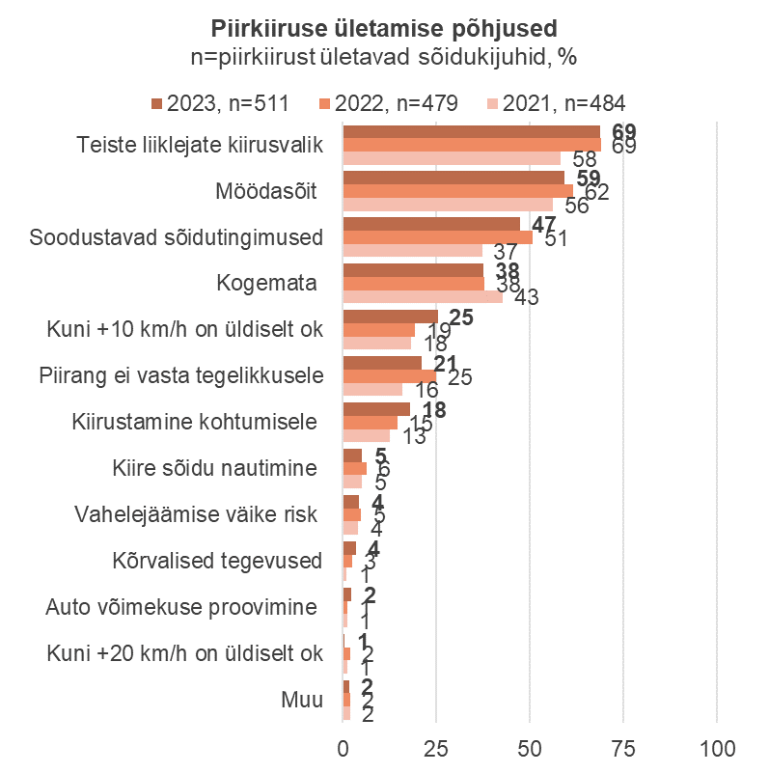
Sõidukiirus
Piirkiiruse ületamine – põhjused
Piirkiirust ületavatelt sõidukijuhtidelt uuriti, mis on selle põhjusteks.
Kiiruseületamise peamiseks põhjuseks peetakse:
  teiste liiklejate kiirusest tingitud kiirusevalikut (69%) – sagedamini 15-34-aastased, kõrgharidusega elanikud;
  möödasõidu vajadust (59%) – sagedamini 15-24-aastased ja maapiirkondade elanikud;
Kiiruseületamise sagedasteks põhjusteks peetakse ka järgnevat:
  soodustavad sõidutingimused (47%) – sagedamini 15-24-aastased;.
  kogemata (38%) – sagedamini üle 74-aastased, kõrgharidusega elanikud;
Muid põhjuseid toodi välja juba oluliselt vähesemate vastajate poolt.

Slide 15
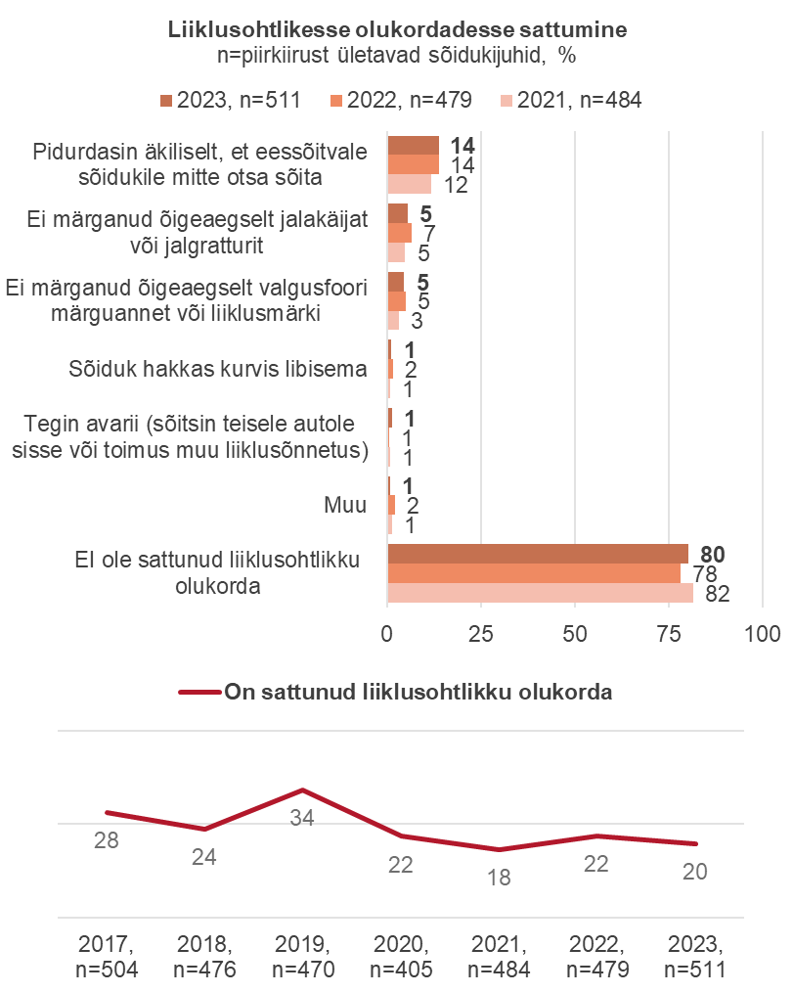
Sõidukiirus
Piirkiiruse ületamine –
liiklusohtlikesse olukordadesse sattumine
Piirkiiruse ületamise tõttu on viimase 12 kuu jooksul liiklusohtlikku olukorda sattunud 20% kiirust ületanud sõidukijuhtidest, s.o 129 – 169 tuhat sõidukijuhti.
Vaid 2021. aastal on liiklusohtlikku olukorda sattunuid vähem.
Avarii on viimase 12 kuu jooksul teinud 1,4% kiirust ületanud sõidukijuhtidest, s.o kuni 2 200 - 14 000 sõidukijuhti.
Liiklusohtlikku olukorda sattumise peamiseks põhjuseks peetakse äkkpidurdust, et eessõitvale sõidukile mitte otsa sõita, sellega on kokku puutunud pea iga kuues.
5% on sattunud liiklusohtlikku olukorda, kuna ei märganud õigeaegselt jalakäijat või jalgratturit, pea sama paljud ei märganud valgusfoori või liiklusmärki. Muid põhjuseid nimetati oluliselt vähem.
Tulemused pole ajas oluliselt muutunud.

Slide 16
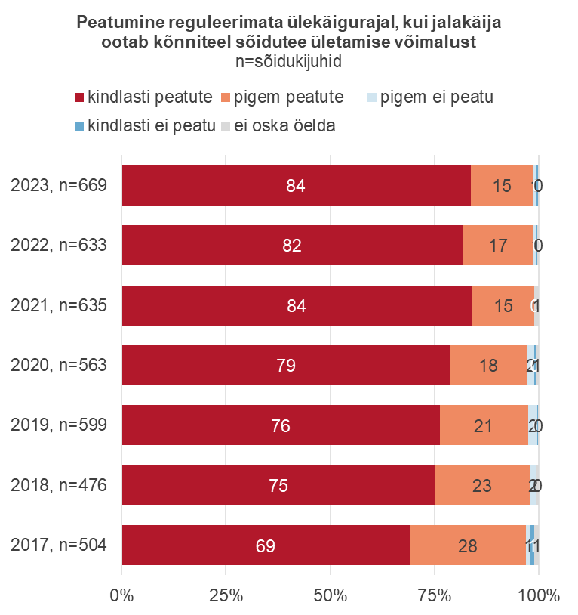
Sõidukijuhtide käitumine
Peatumine reguleerimata ülekäigurajal, kui jalakäija ootab kõnniteel sõidutee ületamise võimalust
Kui üks inimene ootab kõnniteel reguleerimata ülekäigurajal sõidutee ületamist, siis peatab sõiduki 99% sõidukijuhtidest – 84% teeb seda kindlasti ja 15% pigem kindlasti.
Taustandemete lõikes tulemustes erinevusi ei esine.
Peatuvate sõidukijuhtide osakaal kokku pole aastatega oluliselt muutunud, küll on viimasel kolmel aastal enam neid, kes väidavad, et nad peatuvad kindlasti.

Slide 17
Sõidukijuhtide teadlikkus
Teadlikkus peatumisteekonnast kuival ja märjal teekattel (Slaid 18)
Elanikkonna teadlikkust peatumisteekonnast testiti kahe küsimusega, eraldi nii kuiva kui ka märja teekatte osas, seda juhul kui sõiduk sõidab 50 km/h. Vastusevariandid olid ette antud. Õigeks loeti kuiva asfaldi puhul vastus 28 meetrit ja märja teekatte puhul vastus 38 meetrit.
Õige vastuse andsid vastavalt 23% ja 25% elanikkonnast, sõidukijuhtide teadlikkus oli kõrgem - vastavalt 28% ja 31%. Kuival kui ka märjal teekattel peeti peatumisteekonda valdavalt lühemaks.
Õige vastuse andsid sagedamini mehed ja eestikeelne elanikkond ning töösõite tegevad sõidukijuhid.
Võrreldes eelmiste aastatega on teadlikkus peatumisteekonna pikkusest nii kuival kui märjal teekattel püsinud üsna muutumatuna nii kogu elanikkonnas kui ka sõidukijuhtide seas.

Slide 18
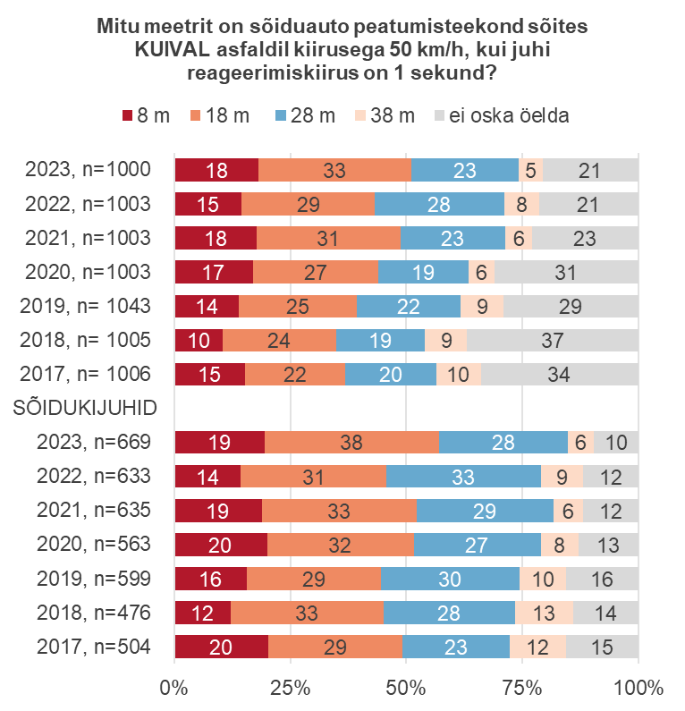
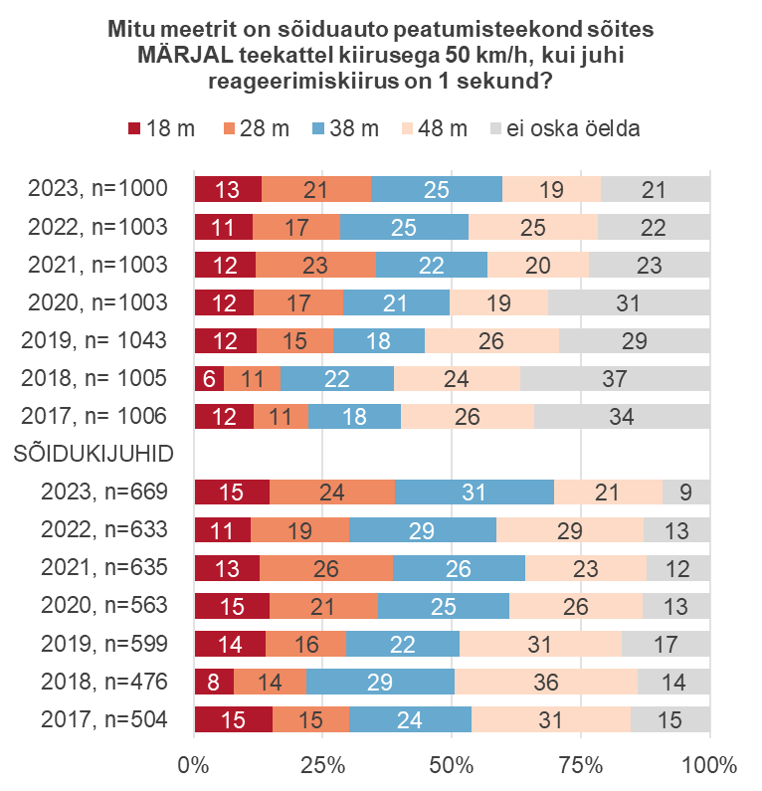
Sõidukijuhtide teadlikkus
Teadlikkus peatumisteekonnast kuival ja märjal teekattel

Slide 19
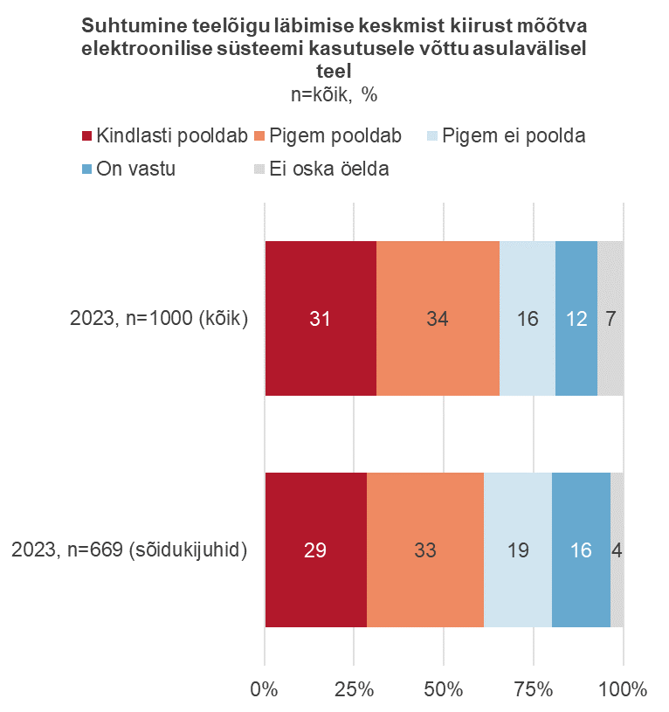
Sõidukijuhtide teadlikkus
Suhtumine teelõigu läbimise keskmist kiirust mõõtva elektroonilise süsteemi kasutusele võttu asulavälisel teel
Vastajatelt uuiriti, kuidas nad suhtuvad teelõigu läbimise keskmist kiirust mõõtva elektroonilise süsteemi kasutusele võttu asulavälisel teel (maanteel) liiklusohutuse suurendamise eesmärgil, kui mõõtesüsteem välistab info kogumise muul eesmärgil.
Teelõigu läbimise keskmist kiirust mõõtva elektroonilise süsteemi kasutusele võttu asulavälisel teel suhtub pooldavalt kokku 65%, samas kui soosivalt ei suhtu kokkku 28%, ülejäänud ei osanud vastata. Sõidukijuhtide seas on pooldajate osakaal väiksem (61%), kuid siis ülekaalus võrreldes selle vastastega (35%).
Negatiivselt suhtujate seas on keskmisest enam mehi, 25-34-aastaseid, üle 10 000 kilomeetrise aastase läbisõiduga ja töösõite tegevaid sõidukijuhte, samuti osalisi kui ka alatisi kiiruseületajaid (viimaste seas on vastaseid isegi enam kui pooldajaid).

Slide 20
Joobes juhtimine

Slide 21
Joobes juhtimine
Teadlikkus alkoholi mõjust (Slaid 22)
Meeste teadmisi alkoholi mõjust testiti ka küsimusega: “Ligikaudu mitu tundi kulub 85 kg kaaluval tervel mehel täielikuks kainenemiseks peale 5%-se alkoholi sisaldusega pooleliitrise õlle tarbimist?” Õige vastus on 2-3 tundi. Vastava vastuse andis 26% meestest, 34% arvas, et kainenemisele kuluv aeg on lühem ja 28%, et see on pikem; üldse ei osanud vastata 11% meestest. Õige vastuse andnute osakaal on tavapärasel tasemel.
N1iste teadmisi alkoholi mõjust testiti ka küsimusega: “Ligikaudu mitu tundi kulub 65 kg kaaluva naise täielikuks kainenemiseks peale 4,5%-se alkoholi sisaldusega pooleliitrise siidri tarbimist?”. Õige vastus on 2-3 tundi. Õige vastuse andis 20% naistest, pea kümnendik arvas, et kainenemisele kuluv aeg on lühem ja 44%, et see on pikem; üldse ei osanud vastata 27% naistest. Tulemused pole aastaga oluliselt muutunud.
Sõidukijuhtide vastused ühtisid elanikkonna üldise teadlikkusega – kui õige vastuse andnute osakaal oli sõidukijuhtidest meeste (õige vastuse andis 27% (+1%)) kui ka naiste puhul (õige vastuse andis 31% (+6%)) elanikkonna keskmisega samal tasemel.

Slide 22
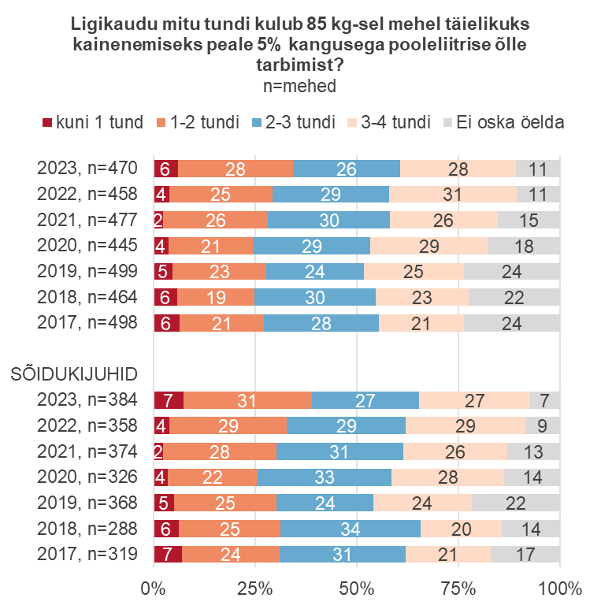
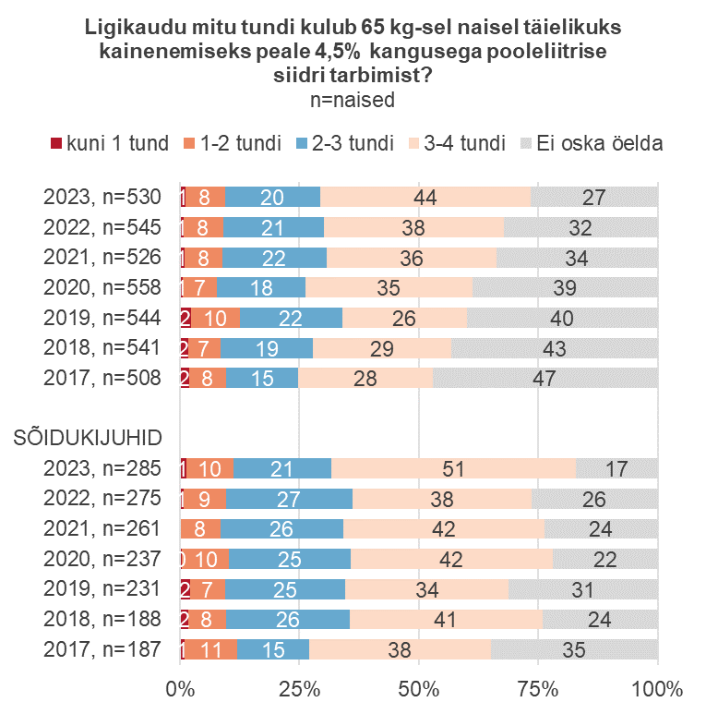
Joobes juhtimine
Teadlikkus alkoholi mõjust

Slide 23
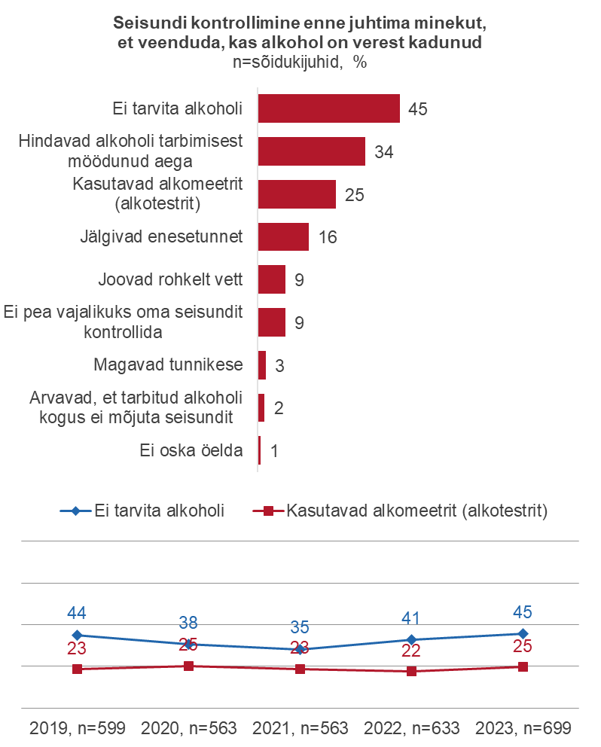
Joobes juhtimine
Teadlikkus alkoholi mõjust – Joobes seisundi kontrollimine
Sõidukijuhtidest 45% ei tarvita alkoholi; sagedamini naised, üle 64-aastased ja kiiruse mitte-ületajad. Alkoholi mitte-tarvitajate osakaal on varasemaga võrreldes veidi tõusnud.
Peamiseks viisiks kontrollimaks enne sõitma minekut, kas alkohol on verest kadunud, on hinnata alkoholi tarbimisest möödunud aega (kolmandik sõidukijuhtidest); sagedamini teevad seda mehed, 15-34-aastased ja kõrgemasse sissetulekugruppi kuulujad.
Alkomeetrit kasutab 25% sõidukijuhtidest; sagedamini mehed, 15-35-aastased, eestikeelsed sõidukijuhid, samuti osalised kiiruseületajad. Alkomeetri kasutajate osakaal pole aastatega oluliselt muutunud.
Kuuendik sõidukijuhtidest järgivad oma enesetunnet (sagedamini mehed), kümnendik joob rohkelt vett (sagedamini 15-34-aastased), sama paljud ei pea vajalikuks oma seisundit kontrollida.

Slide 24
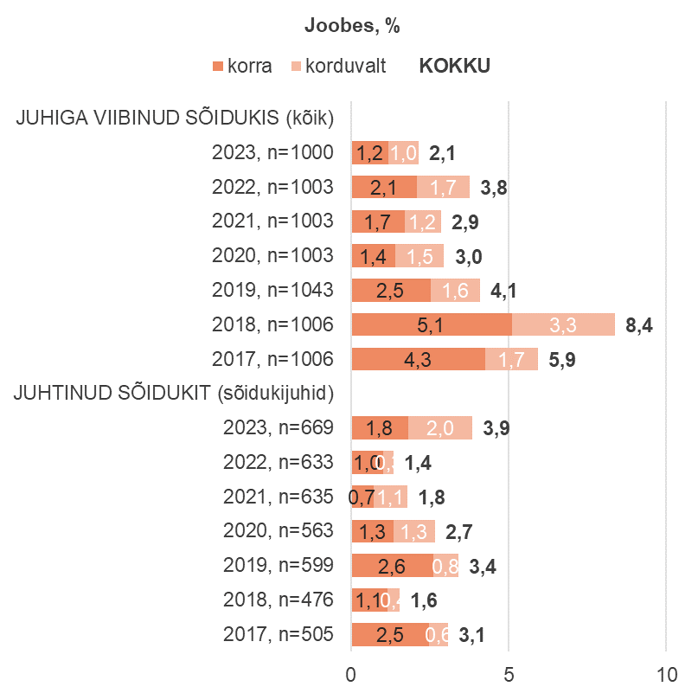
Joobes juhtimine
Alko- ja narkojoobes juhiga samas sõidukis viibimine ja sõidukijuhtimine (Slaid 25-26)
Sõidukis, mille juht on olnud alko- või narkojoobes, on viibinud viimase 12 kuu jooksul 2,1% Eesti vähemalt 15-aastasest elanikkonnast, s.o 95% tõenäosusega 14 – 35 tuhat elanikku, s.h pea pooled neist on viibinud joobes juhiga sõidukis korduvalt. Joobes juhiga samas sõidukis viibinute osakaal on vaadeldava aja madalaimal tasemel.
Sõidukis, mille juht on olnud alko- või narkojoobes, on viibinud sagedamini kuni 25-aastased.
Alkoholi- või narkootilise aine mõju all on juhtinud sõidukit viimase 12 kuu jooksul 3,9% Eesti vähemalt 15-aastastest sõidukijuhtidest, s.o 95% tõenäosusega 18 – 40 tuhat elanikku. Ligi pooled neist on juhtinud sõidukit joobes korduvalt. Joobes sõidukijuhtide osakaal on vaadeldava aja kõrgeim.
Joobes sõidukit juhtinute seas on sagedamini mehi, kuni 34-aastaseid ja Põhja-Eesti elanikke.
Viimase 12 kuu jooksul on liiklusohtlikku olukorda või liiklusõnnetusse alkoholi või narkootilise aine mõju all juhtides sattunud 3% (tegid s.h avarii), 2022. aastal ei olnud neid üldse, 2021. aastal oli neid 8% ja 2020. aastal 22%.

Slide 25
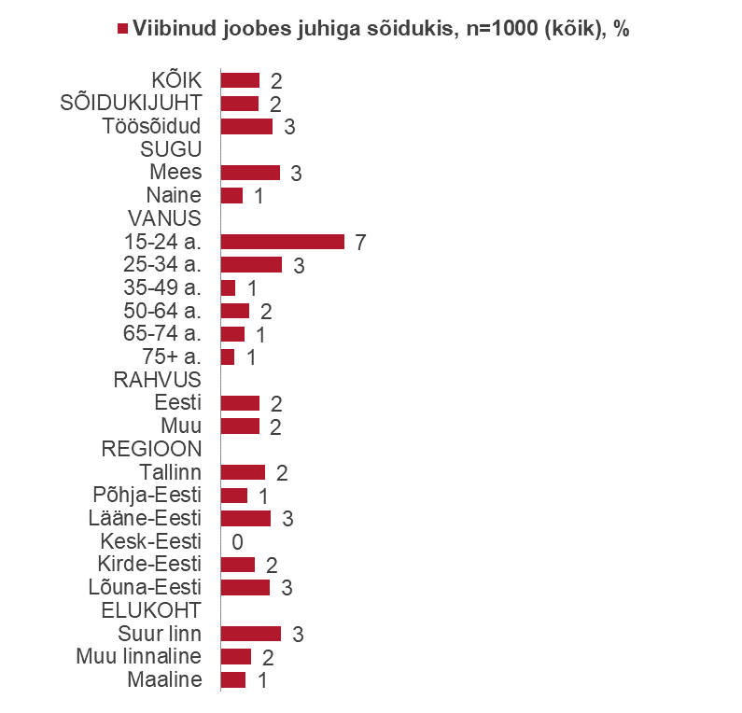
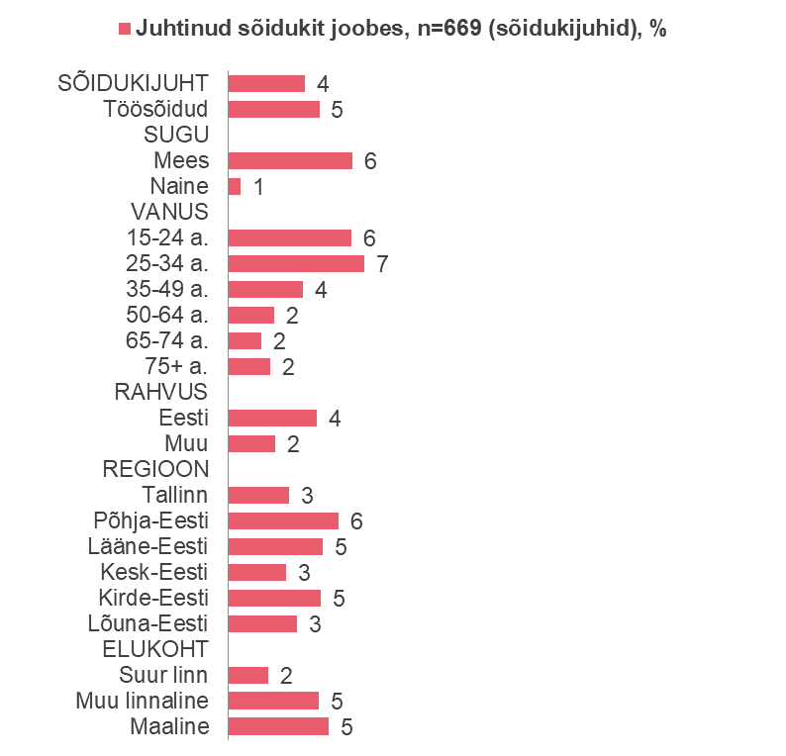
Joobes juhtimine
Alko- ja narkojoobes juhiga samas sõidukis viibijad ja sõiduki juhtijad

Slide 26
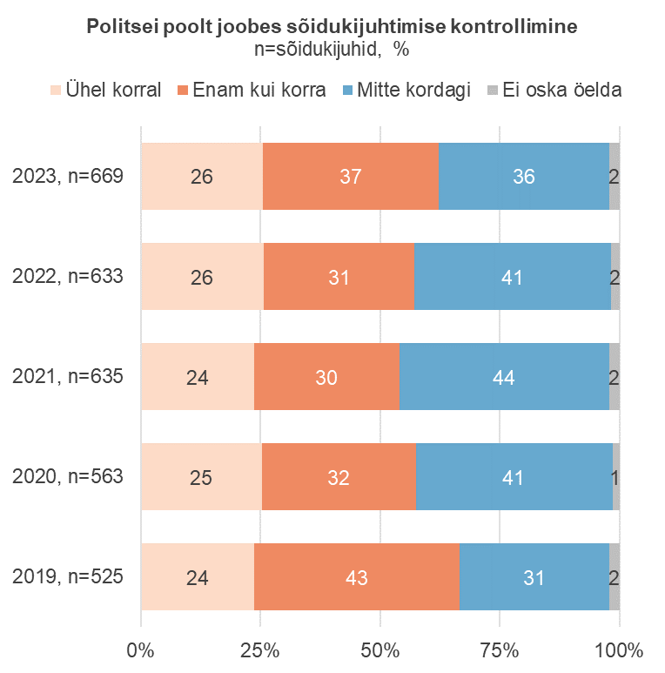
Joobes juhtimine
Politsei poolt joobes sõidukijuhtimise kontrollimine
62% sõidukijuhtidest on viimase 12 kuu jooksul politsei poolt peatatud, et kontrollida nende võimalikku joobes sõidukijuhtimist, s.h 37% on kontrollitud korduvalt.
Varasemaga võrreldes puutus sel aastal joobes sõidukijuhi kontrolliga kokku mõnevõrra enam sõidukijuhte, s.h oli kokkupuude valdavalt korduv.
Sagedamini on kontrollitud mehi, 50-64-aastaseid, Lääne-Eesti ja maapiirkondade sõidukijuhte.

Slide 27
Joobes juhtimine
Alko- ja narkojoobes sõidukijuhtide takistamine (Slaid 28)
89% elanikkonnast püüaks takistada joobes juhil sõiduki rooli minemast - s.h kõiki takistaks 67% ja 22% püüaks takistada vaid oma tuttavaid; takistada ei prooviks 7% elanikkonnast ja 4% ei osanud vastata.
Aastatega on takistada püüdjate osakaal tasapisi kasvanud, eelkõige nende arvelt, kes püüaksid takistada kõiki, mitte ainult oma tuttavaid.
Sõidukijuhtide valmisolek joobes juhti takistada on veidi kõrgem kui elanikkonnas keskmiselt (+2%).
Reaalselt on joobes juhti takistanud või püüdnud takistada 46% elanikkonnast, s.h võõraid on valmis takistama 17%.
Joobes juhti takistanute osakaal pole aastatega oluliselt muutunud, samas on tõusnud nende osakaal, kes on takistanud ka võõraid.
Sagedamini on takistanud või püüdnud takistada joobes inimest autorooli istuma kuni 25-aastased, eestlased ja maapiirkondade elanikud.
Sõidukijuhtidest on ka reaalselt joobes juhti takistanud 51% (+5% kõrgem kui elanikkonnas tervikuna), see näitaja pole aastatega oluliselt muutunud.

Slide 28
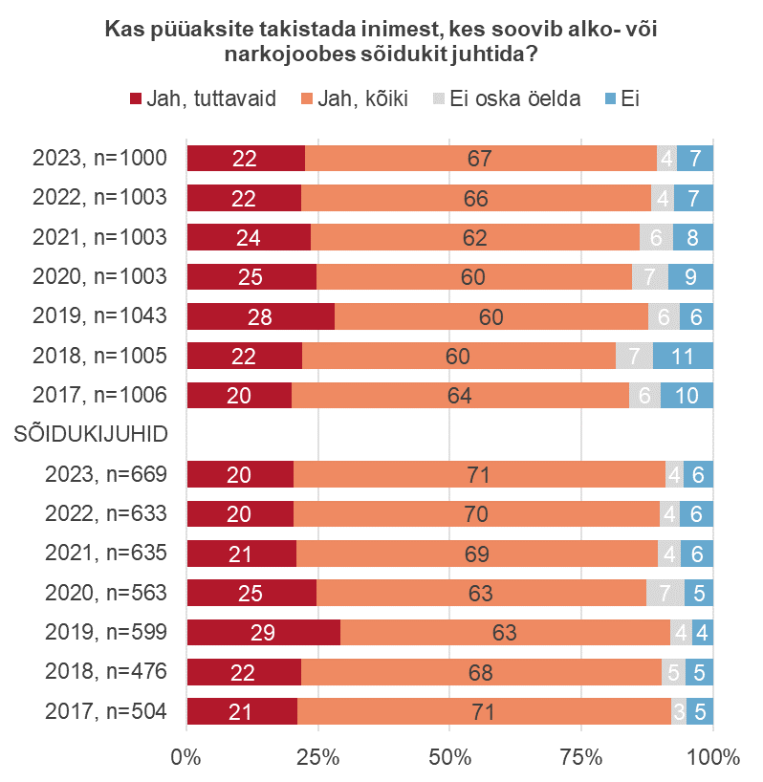
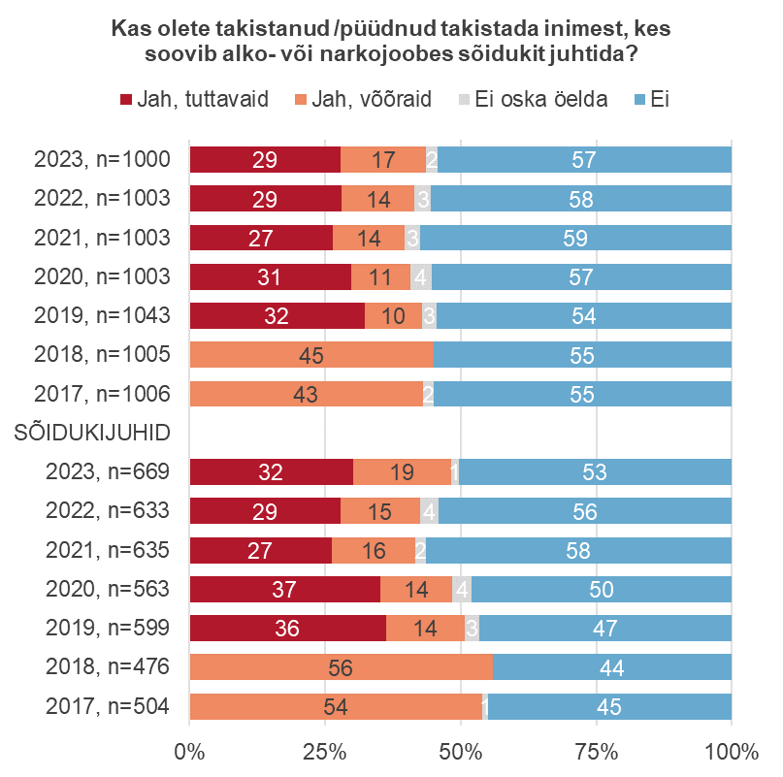
Joobes juhtimine
Alko- ja narkojoobes sõidukijuhtide takistamine

Slide 29
Joobes juhtimine
Joobes juhtimise kampaania märkamine (Slaid 30-33)
Sel aastal arvas joobes juhtimise vastast liiklusohutuskampaaniat “Sul on selgroogu!“ märganud olevat 61% elanikkonnast, sõidukijuhtidest arvas antud kampaaniat näinud olevat 64%. Eelmisel aastal olid vastavad näitajad 55% ja 58%.
Keskmisest enam arvasid seda kampaaniat näinud olevat kuni 34-aastased, eestikeelsed ja kõrgemasse sissetulekugruppi kuulujad elanikud; keskmisest vähem aga üle 50-aastased ja muukeelsed, Ida-Virumaa elanikud.
Iga kampaaniat märganud inimene märkas seda keskmiselt 1,6-s erinevas teabekanalis. Kampaania märkamise peamisteks kanaliteks peeti plakateid teede/tänavate ääres (72%) ja televisiooni (37%). Oluliselt harvemini arvati kampaaniat märgatud olevat internetist, raadiost, trükimeedias kui ka plakatitel randades/veekogudes. Eelmise aastaga võrreldes on kampaania märkamine kahekordistunud just teede/tänavate äärsetelt plakatitelt kui ka internetist.
Sõidukijuhid märkasid kampaaniat kõigis teabekanalites pea samavõrd kui elanikkond tervikuna.
Kampaaniat on näinud sagedamini:
  plakateid teede/tänavate ääres – 15-34-aastased; muukeelsed, Tallinna ja Ida-Virumaa, seega suuremate linnade elanikud;
  plakateid randades/veekogude ääres, internetist ja Spotify´st – 15-34-aastased;
  Televisioonist – üle 74-aastased, eestikeelsed, Lääne-, Kesk- ja Lõuna-Eesti, väiksemate linnaliste ja maapiirkondade elanikud;
  Raadiost – maapiirkondade elanikud.

Slide 30
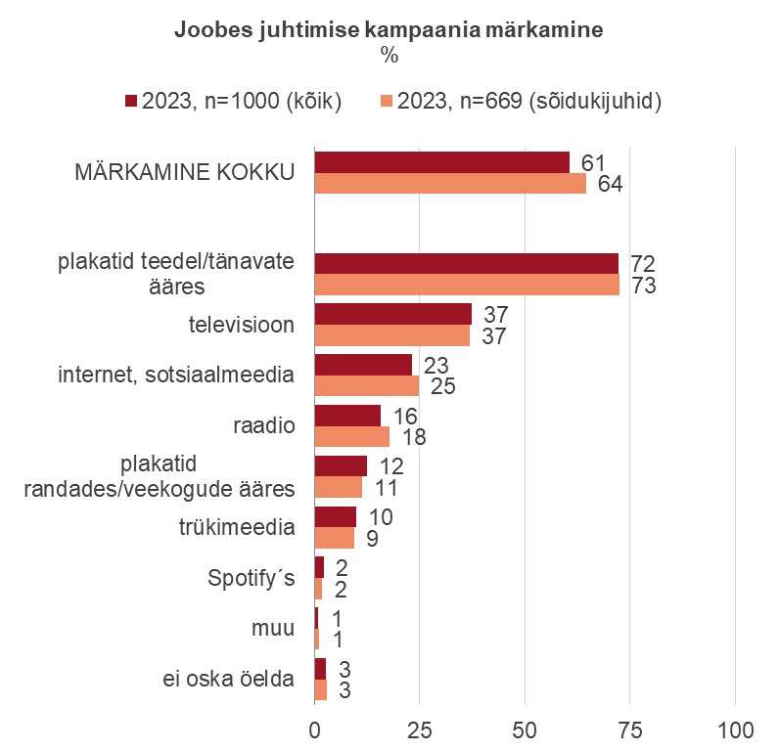
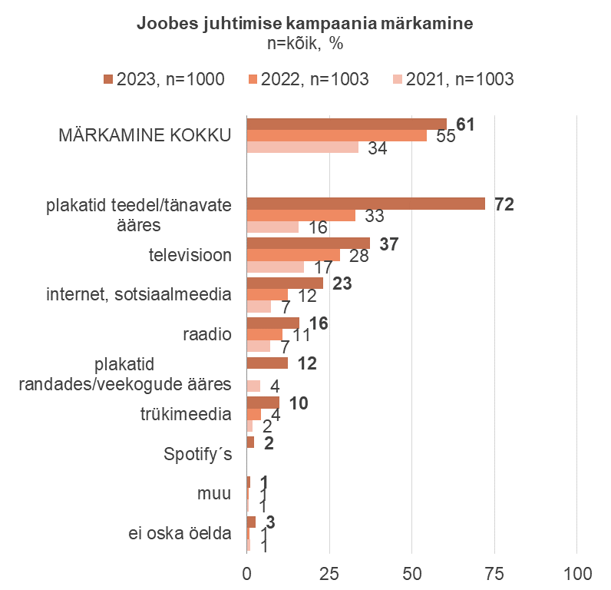
Joobes juhtimine
Joobes juhtimise kampaania – märkamine

Slide 31
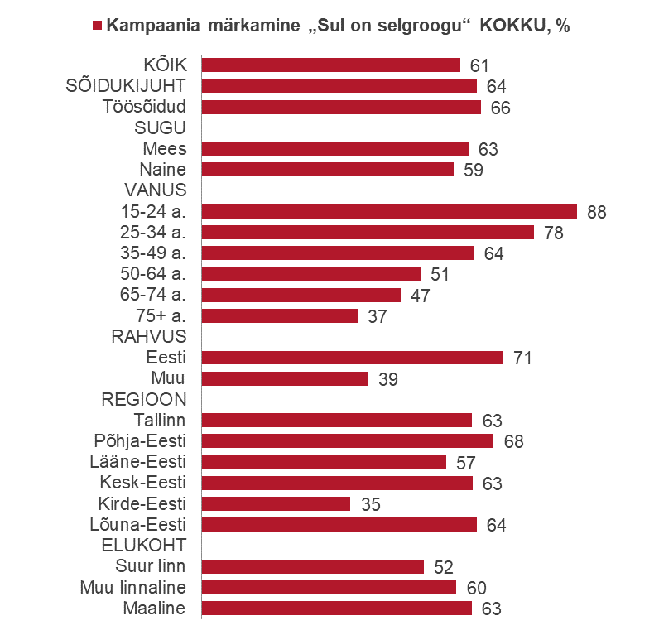
Joobes juhtimine
Joobes juhtimise kampaania – märkamine kokku

Slide 32
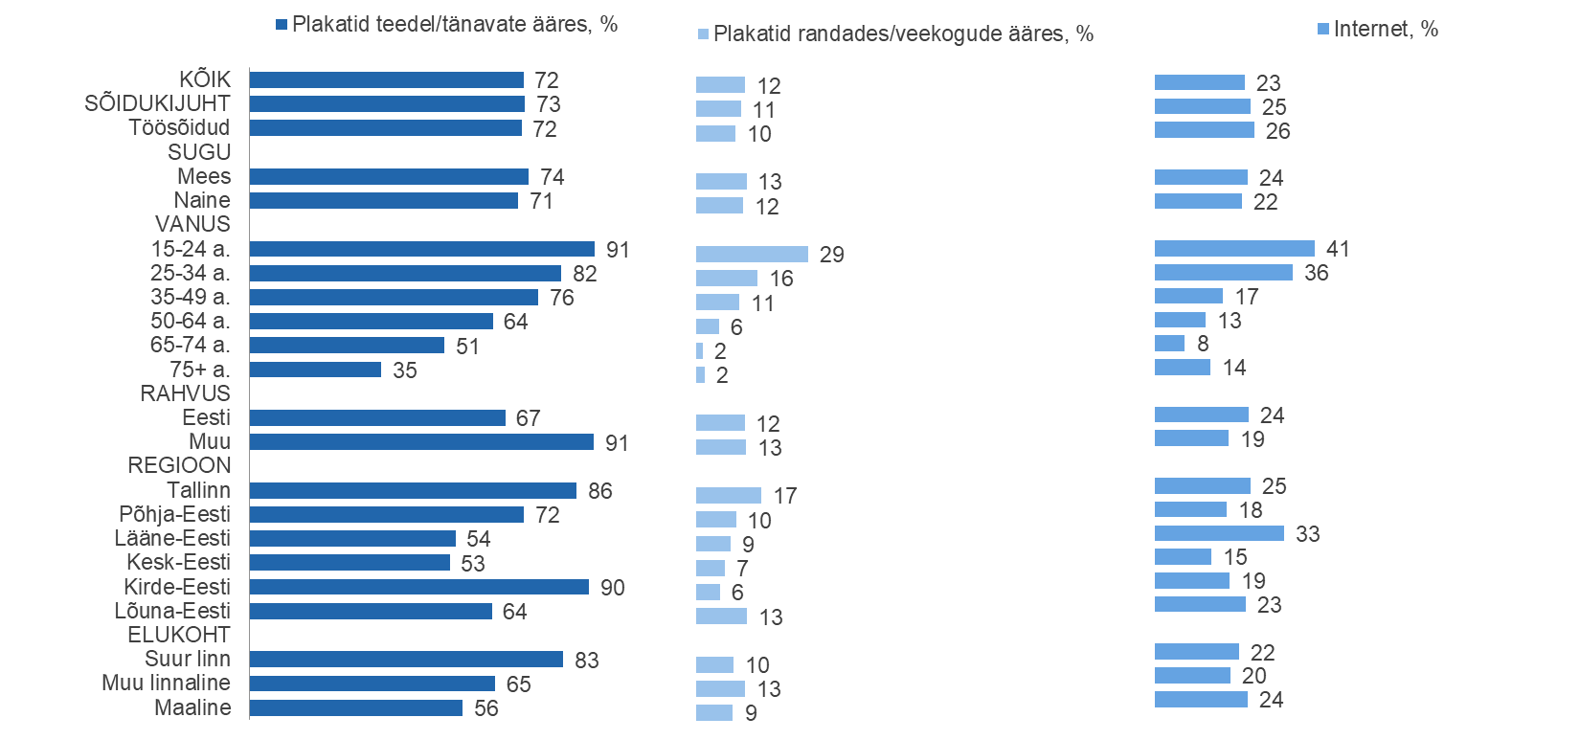
Joobes juhtimine
Joobes juhtimise kampaania - märkamise kanal

Slide 33
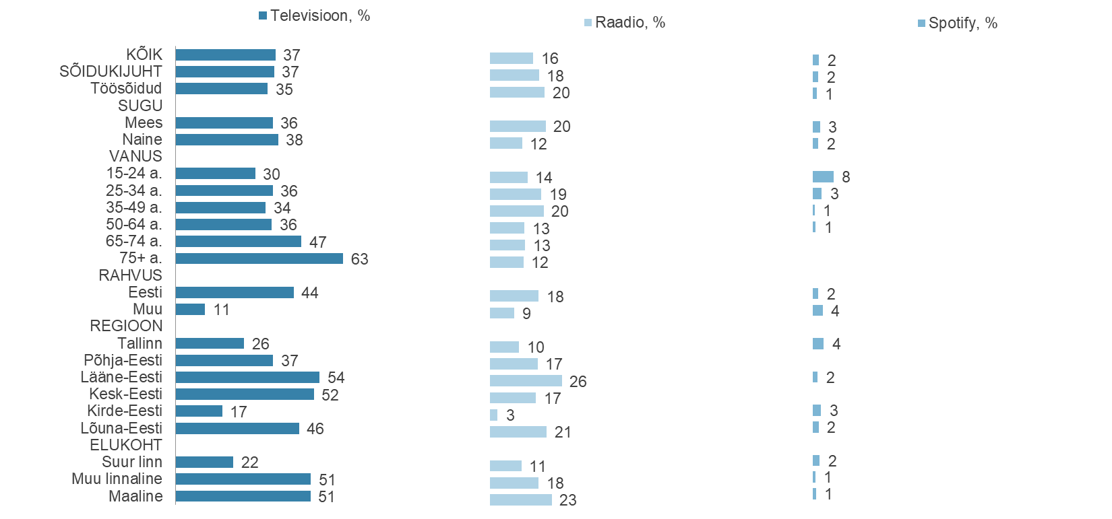
Joobes juhtimine
Joobes juhtimise kampaania - märkamise kanal

Slide 34
Väsimusseisundis juhtimine

Slide 35
Väsimusseisundis juhtimine
Väsimusseisundis juhtimine (Slaidid 36-37)
Viimase 12 kuu jooksul on väsimusseisundis sõidukit juhtinud 52% sõidukijuhtidest, s.o 393 ± 29 tuhat sõidukijuhti; see on märgatavalt enam kui eales varem.
Väsimusseisundis on sõitnud sagedamini kuni 49-aastased, väiksemate linnaliset piirkondade, kõrgemasse sissetulekugruppi kuuluvad, töösõite tegevad ja aastas üle 10 000 kilometraažiga sõidukijuhid.
Väsimusseisundis sõidukit juhtinud sõidukijuhid on juhtinud sõidukit peamiselt seetõttu, et nad ei tundnud sõitma asudes end väsinuna (34%; sagedamini 15-34-aastased, eestlased) või töö iseloom tingib (32%, sagedamini muukeelsed, maapiirkondade ja töösõite tegevad (39%) sõidukijuhid), 29% on kiirustanud sihtkohta jõudmisega (sagedamini muukeelsed).
Kui väsimusseisundis sõitmise põhjendused on aja jooksul olnud samad, siis sel aastal põhjendati seda mõnevõrra vähem sellega, et ei tuntud end sõitma asudes väsinuna.
Viimase 12 kuu jooksul on väsimusseisundi tõttu liiklusohtlikku olukorda sattunud 5% sõidukijuhtidest, s.o 21 ± 9 tuhat sõidukijuhti; see on pea sama kui eelmistel aastatel.

Slide 36
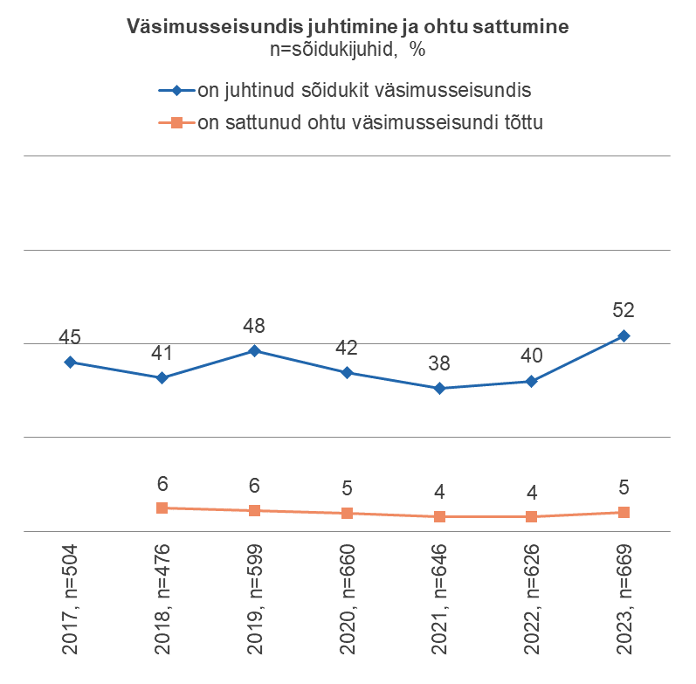
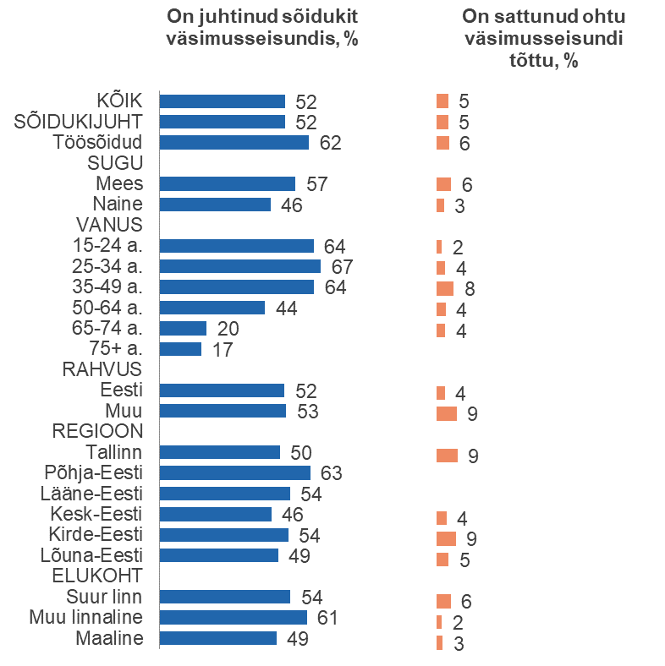
Väsimusseisundis juhtimine
Väsimusseisundis juhtimine ja liiklusohtlikku olukorda sattumine

Slide 37
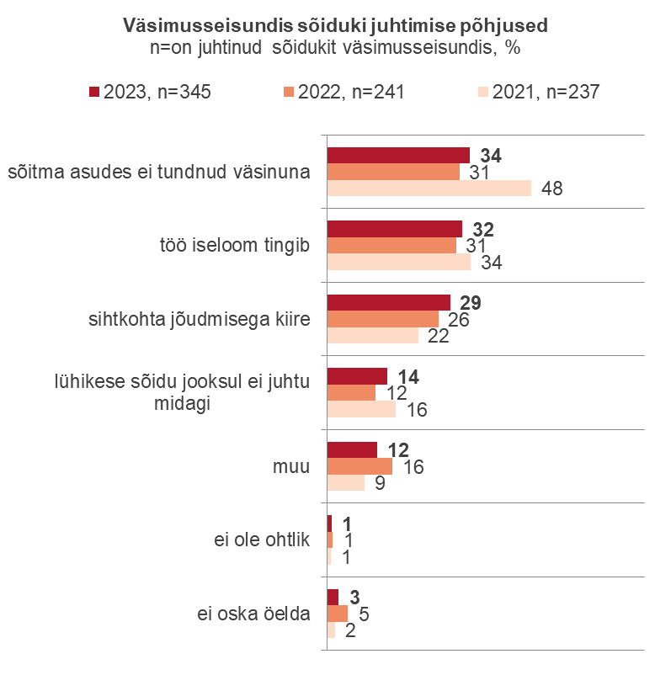
Väsimusseisundis juhtimine
Väsimusseisundis liiklusohtlikku olukorda sattumise põhjused

Slide 38
Ankeet

Slide 39
Ankeet
Taust
KÕIK:
T1. Kas Teil on mootorsõiduki juhiluba?
  Jah
  Ei
  Ei oska öelda
T1=1
T2. Mis kategoora mootorsõiduki juhtimisõigus Teil on? VÕIB MITU VASTUST!
  A – kategooria (mootorrattas)
  B – kategooria (sõiduauto)
  C – kategooria (veoauto)
  D – kategooria (buss)
  muu kategooria (näiteks mopeed)
  Ei oska öelda
T1=1
T3. Kui suur on olnud Teie viimase 12 kuu kilometraaž mootorsõidukijuhina?
  Ei ole juhtinud mootorsõidukit viimase 12 kuu jooksul (0 km)
  1 - 5 000km
  5 001 - 10 000 km
  10 001 - 15 000 km
  15 001 - 20 000 km
  üle 20 000 km
  Ei oska öelda
T4-T6 KUI T1=1 JA T3=2-99 (SÕIDUKIJUHT: JUHILOAGA, ON JUHTINUD VIIMASE 12 KUU JOOKSUL)
T4. Kui pikk on Teie sõidukijuhi staaž (aastates)?
  Alla 5 aasta
  6 - 10 aastat
  11 - 20 aastat
  21 - 40 aastat
  40+ aastat
  Ei oska öelda
T5. Kas Te olete teinud viimase 12 kuu jooksul sõidukijuhina töösõite (kas siis isikliku autoga või tööautoga)?
  Jah
  Ei

Slide 40
Ankeet
Sõidukiirus
1. Ligikaudu mitu meetrit on sõiduauto peatumisteekond sõites kuival asfaldil kiirusega 50 km/h, kui juhi reageerimiskiirus on 1 sekund? (õige variant: 28 m)
  8 m
  18 m
  28 m
  38 m
  ei oska öelda
2. Ligikaudu mitu meetrit on sõiduauto peatumisteekond sõites märjal teekattel kiirusega 50 km/h, kui juhi reageerimiskiirus on 1 sekund? (õige variant: 38 m)
  18 m
  28 m
  38 m
  48 m
  ei oska öelda
K3-7 KUI T1=1 ja T3=2-7 (SÕIDUKIJUHT):
3. Mille järgi hindate sõidukit juhtides selle sõidukiirust? VÕIB MITU VASTUST!
  Spidomeeter
  GPS
  Mobiili äpp
  Teised sõidukid
  Muu, mis? ____________
4. Mitu km/h Te tavaliselt ületate kehtestatud kiiruspiirangut…?
Ei ületa kiirust / 1-5 km/h / 6-10 km/h / Üle 11 km/h / Ei oska öelda
  Linnadevahelistel põhiteedel
  Kohalikel (väiksematel) maanteedel
  Linnades, asulates

Slide 41

Ankeet
Sõidukiirus
5. Millistel põhjustel Te viimase 12 kuu jooksul olete kehtestatud kiiruspiirangut ületanud? VÕIB MITU VASTUST!
  Kiiruspiirangu ületamist soodustavad sõidutingimused (ilm ja teeseisund on head, hõre liiklus vms)
  Teiste liiklejate kiirusest tingitud kiirusvalik, ühtlases liiklusvoos sõitmine
  Kiire sõidu nautimine
  Kogemata
  Kiirustamine kohtumisele, praamile vmt
  Kehtestatud kiiruspiirang ei vasta tegelikele liiklustingimustele
  Kuni +10 km/h on üldiselt aktsepteeritav (heaks kiidetud)
  Kuni +20 km/h on üldiselt aktsepteeritav (heaks kiidetud)
  Auto võimekuse proovimine
  Vahelejäämise väike risk
  Möödasõit
  Kõrvaliste (tähelepanu häirinud) tegevustega tegelemine
  Muu põhjus, mis? ___________
K6 KUI K25=2-4 (ÜLETAB KEHTESTATUD KIIRUSEPIIRANGUT)
6. Kas ja millistesse liiklusohtlikesse olukordadesse Te olete viimase 12 kuu jooksul kiiruse ületamise tõttu sattunud?
  Pidurdasin äkiliselt, et eessõitvale sõidukile mitte otsa sõita
  Ei märganud õigeaegselt jalakäijat või jalgratturit
  Ei märganud õigeaegselt valgusfoori märguannet või liiklusmärki
  Sõiduk hakkas kurvis libisema
  Tegin avarii (sõitsin teisele autole sisse või toimus muu liiklusõnnetus)
  Muu, mis? _____________
  Ei ole kiiruse ületamise tõttu liiklusohtlikku olukorda sattunud
7. Kas Te peatute reguleerimata ülekäiguraja ees juhul, kui üks inimene ootab kõnniteel sõidutee ületamise võimalust?
  kindlasti peatute
  pigem peatute
  pigem ei peatu
  kindlasti ei peatu
  ei oska öelda
7A. Kuidas Te suhtute teelõigu läbimise keskmist kiirust mõõtva elektroonilise süsteemi kasutusele võttu asulavälisel teel (maanteel) liiklusohutuse suurendamise eesmärgil? Mõõtesüsteem välistab info kogumise muul eesmärgil.
  kindlasti peatute
  pigem peatute
  pigem ei peatu
  kindlasti ei peatu
  ei oska öelda

Slide 42
Ankeet
Joobes juhtimine
KÕIK
8. Kas ja kui sageli Te olete viimase 12 kuu jooksul viibinud sõidukis, mida juhtis alko- või narkojoobes juht?
  Mitte kordagi
  Ühel korral
  Enam kui korra
  Ei oska öelda
10. Kas Te püüaksite takistada inimest, kes soovib sõidukit juhtida alko- või narkojoobes?
  Ei
  Jah, takistatkin vaid tuttavaid
  Jah, takistaksin kõiki (ka võõraid)
  Ei oska öelda
11. Kas Te olete takistanud või püüdnud takistada inimest, kes soovib sõidukit juhtida alko- või narkojoobes? VÕIB MITU VASTUST!
  Ei
  Jah, olen takistanud või püüdnud takistada tuttavaid
  Jah, olen takistanud või püüdnud takistada võõraid inimesi
  Ei oska öelda
MEHED:
12. Ligikaudu mitu tundi kulub 85 kg kaaluval tervel mehel täielikuks kainenemiseks peale 5% kangusega pooleliitrise õlle tarbimist?
  Kuni 1 tund
  1-2 tundi
  2-3 tundi
  3-4 tundi
  Ei oska öelda
NAISED:
13. Ligikaudu mitu tundi kulub 65 kg kaaluval tervel naisel täielikuks kainenemiseks peale 4,5% kangusega pooleliitrise siidri tarbimist?
  Kuni 1 tund
  1-2 tundi
  2-3 tundi
  3-4 tundi
  Ei oska öelda

Slide 43
Ankeet
Joobes juhtimine
K14-K17 KUI T1=1 ja T3=2-7 (SÕIDUKIJUHID)
14. Kas ja kuidas Te kontrollite oma seisundit enne juhtima minekut, et veenduda, kas alkohol on verest kadunud?
  Ei tarvita alkoholi
  Ei pea vajalikuks seisundit kontrollida
  Tatbitud kogus ei mõjuta teie sesiundit
  Kasutate alkomeetrit (alkotestrit)
  Jindate alkoholi tarbimisest möödunud aega
  Magate vähemalt tunnikese
  Joote rohkelt vett
  Jälgite enesetunnet
  Ei osaka öelda
15. Kas ja kui sageli Te olete viimase 12 kuu jooksul ise juhtinud sõidukit alkoholi või narkootilise aine mõju all?
  Mitte kordagi
  Ühel korral
  Enam kui korra
16. Millistesse liiklusohtlikesse olukordadesse või liiklusõnnetusse olete viimase 12 kuu jooksul sattunud alkoholi või narkootilise aine mõju all juhtimise tõttu?
VÕIB MITU VASTUST!
  Ei mäletanud lühemaid või pikemaid lõike teekonnast
  Sõiduk kaldus oma sõidurajalt kõrvale
  Pidurdasin äkitselt, et eessõitvale sõidukile mitte otsa sõita
  Ei märganud õigeaegselt jalakäijat või jalgratturit
  Ei märganud õigeaegselt valgusfoori märguannet või liiklusmärki
  Tegin avarii (sõitsin teelt välja või teisele autole sisse või muu õnnetus)
  Muu, mis?______________
  Ei ole joobes liiklusohtlikku olukorda sattunud
17. Kas ja kui sageli on viimase 12 kuu jooksul politsei Teid peatanud ja kontrollinud joobes sõidukijuhtimise vastast järelevalvet teostades?
  Mitte kordagi
  Ühel korral
  Enam kui korra
  Ei oska öelda

Slide 44
Ankeet
Väsimusseisundis juhtimine
K18-20 KUI T1=1 ja T3=2-7 (SÕIDUKIJUHT):
18. Kas Te olete viimase 12 kuu jooksul juhtinud mootorsõidukit väsimusseisundis?
  Jah
  Ei
  Ei oska öelda
K18=1
19. Mis põhjustel Te olete juhtinud mootorsõidukit väsimusseisundis?
VÕIB MITU VASTUST!
  Väsimusseisundis juhtimine ei ole ohtlik
  Sõitma asudes ei tundnud ennast väsinuna
  Sõit oli lühike ning selle aja jooksul ei juhtu midagi
  Sihtkohta jõudmisega oli kiire, mind oodati
  Väsimusseisundis juhtimise tingib töö iseloom
  Muu mis? _____________
  Ei oska öelda
K18=1
20. Kas Te olete väsimusseisundis mootorsõidukit juhtides viimase 12 kuu jooksul sattunud liiklusohtlikusse olukorda?
  Jah
  Ei
  Ei oska öelda

Slide 45
Ankeet
Joobes juhtimise kampaania
KÕIK:
21. Kas Te olete käesoleval aastal märganud joobes juhtimise vastast kampaaniat „Sul on selgroogu“?
  Jah
  Ei
  Ei oska öelda
K22 KUI K21=1
22. Kus Te seda kampaaniat märkasite? VÕIB MITU VASTUST!
  Televisioonis
  Raadios
  Plakatitel teede/tänavate ääres
  Plakatitel randades/veekogude ääres
  Plakatitel tanklates
  Trükimeedias (ajalehed, ajakirjad)
  Internetis/sotsiaalmeedias
  Mujal, kus? ________
  Ei oska öelda

